Slide 1
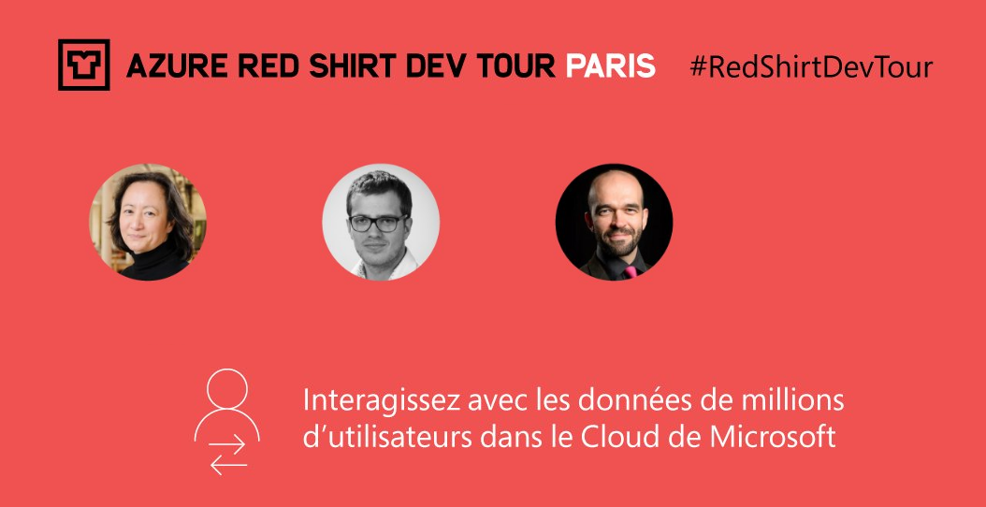

Use #BRK4031 throughout the session…
Estelle Auberix
@FollowEstelle
Maxime Eglem
@meximeEglem
Sébastien Paulet
@SP_twit
Benjamin Tolaval
@BenTolaval

Slide 2
Objectifs du Hand On Lab
Théorie:
  Comprendre l’API Graph
  Ses utilisations
  Ses modes d’authentification
Pratique
  Exemple d’appli mobile en Xamarin
  Exemple client web en JS + Angular

Slide 3
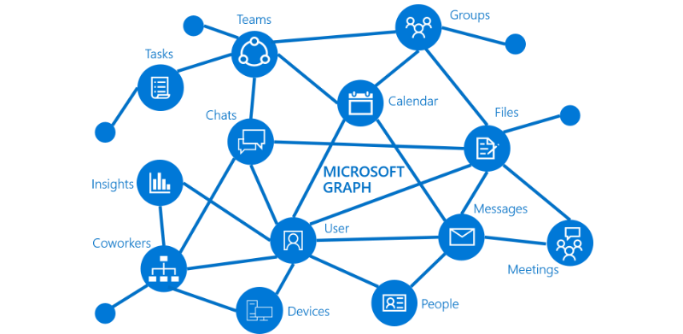
Qu’est ce que MS Graph API?

Slide 4

Demo: Package and Deploy
Chakkaradeep (Chaks) Chandran
One to rule them all
https://graph.windows.net

Slide 5
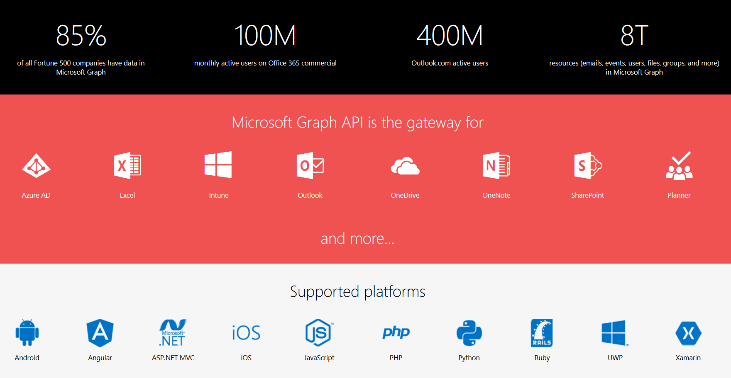
Pour
Communiquer avec les applications

Slide 6
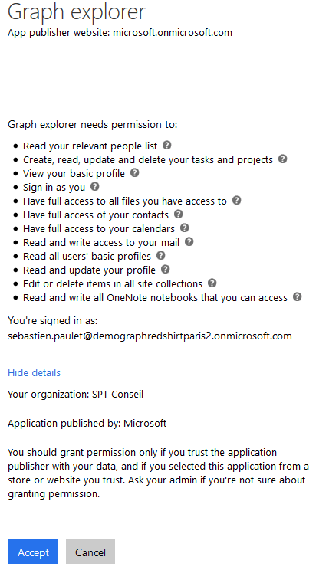
A savoir
(-) complétude de l’API
(-) requêtes limitée à 999 résultats (-> boucles)
(-) HTTP 429 : trop de requêtes
(+) terminaison REST API (XML, JSON)
(+) authentification via Azure AD (jeton JWT)
(+) autorisation basée sur les rôles (RBAC)
(+) requêtes différentielles
(+) extension d’annuaire
(+) sécurité par étendues d’autorisation
(+) nouveaux services
(+) utilisateurs exterieurs gérés par l’AD
Notes:
V1 vs V2 authentication https://docs.microsoft.com/en-us/azure/active-directory/develop/active-directory-v2-limitations

Slide 7
Etendues d’autorisation
Ressources utilisateur
Calendars
Contacts
Files
Mail
Openid
User
Notes
People
Sites
Tasks
Device
Ressources admin
Directory
Group
Sites (full control all)
User (all)
People
DeviceManagementApps
IdentityRiskEvent
IdentityProvider
Member
Reports
.Link : https://msdn.microsoft.com/library/azure/ad/graph/howto/azure-ad-graph-api-permission-scopes
.Link : https://developer.microsoft.com/en-us/graph/docs/concepts/permissions_reference

Slide 8
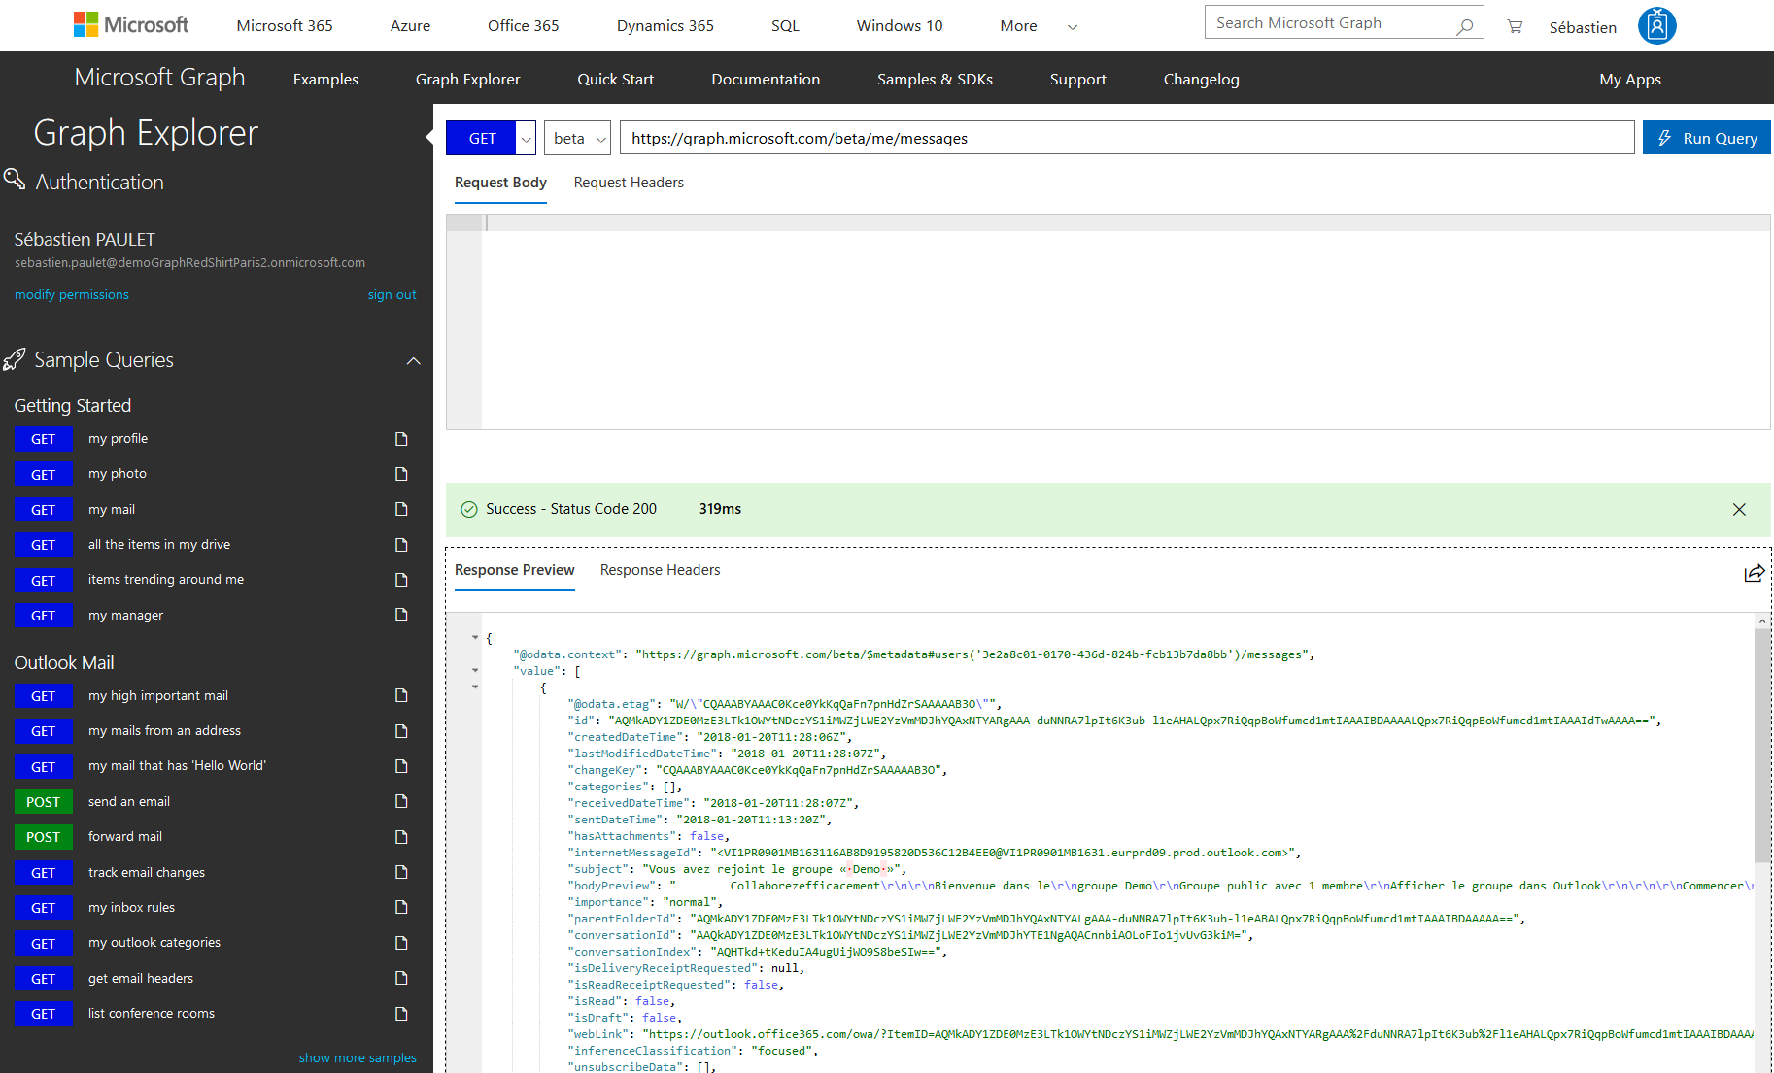
Tester les requêtes
.Link : https://developer.microsoft.com/en-us/graph/graph-explorer
Notes:
https://graph.microsoft.com/v1.0/me/calendarview?startdatetime=2018-01-23T00:00:00.000Z&enddatetime=2018-01-23T23:59:59.999Z

Slide 9
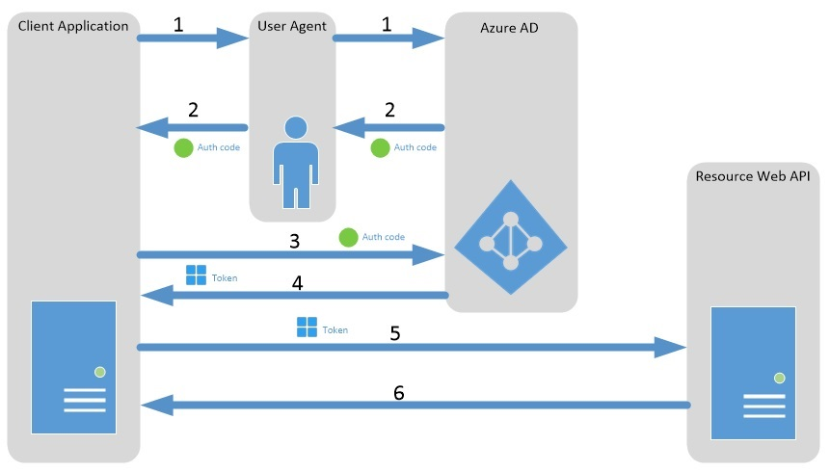
Authentification et Tokens
.Link : https://developer.microsoft.com/en-us/graph/docs/concepts/auth_overview
Notes:
Durée de vie des jetons : https://docs.microsoft.com/fr-fr/azure/active-directory/active-directory-configurable-token-lifetimes

Slide 10
Mise en pratique

Slide 11




AngularJS
https://github.com/azugfr/RedShirtTour-MSGraphAPI-Lab_JS
Xamarin
https://github.com/azugfr/RedShirtTour-MSGraphAPI-Lab_Xamarin
Login : XXX@XXX.onmicrosoft.com
Pass : XXXXXXX
Exercices
  Authent & token - List groups & events - Inscription to an event

